Slide 1
6.1 ΚΟΙΝΩΝΙΚΑ ΠΡΟΒΛΗΜΑΤΑ: ΠΡΟΣΔΙΟΡΙΣΜΟΣ ΚΑΙ ΣΥΝΕΠΕΙΕΣ
Οι καταστάσεις , οι οποίες δεν είναι επιθυμητές για μεγάλες κοινωνικές ομάδες και για τις οποίες καταβάλλονται προσπάθειες να βελτιωθούν ώστε να μην προκαλούν αρνητικά αισθήματα και δυσφορία στους πολίτες, θα μπορούσαμε να τις χαρακτηρίσουμε ως
Κοινωνικά προβλήματα.
Τα κοινωνικά προβλήματα είναι χαρακτηριστικό όλων των κοινωνιών
Oi

Slide 2
Ένα πρόβλημα είναι κοινωνικό όταν:
α) επηρεάζει μεγάλο μέρος του κοινωνικού συνόλου (π.χ. ανεργία) και όχι μεμονωμένα άτομα
Άρα κοινωνικό και όχι ατομικό πρόβλημα
β) οφείλεται σε κοινωνικά, οικονομικά, πολιτικά (π.χ. εισαγωγή τεχνολογίας) και όχι ατομικά (π.χ. επιλογή επαγγέλματος)
γ) παραβιάζει κοινωνικές αξίες, ιδεώδη, αντιλήψεις, πεποιθήσεις, επιθυμίες, επιλογές και προτεραιότητες μιας ολόκληρης κοινωνίας π.χ. αναλφαβητισμός , τρομοκρατία
δ) αντιμετωπίζεται από το κράτος είτε από την κοινωνία και όχι από το άτομο

Slide 3
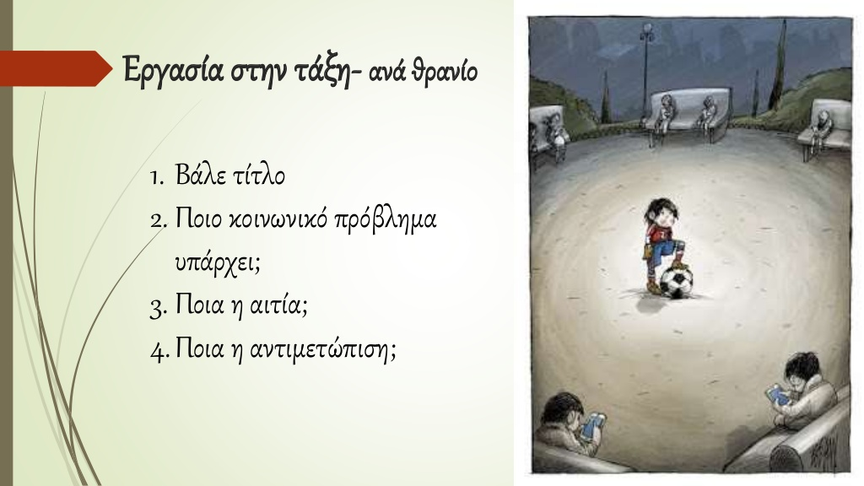


Slide 5
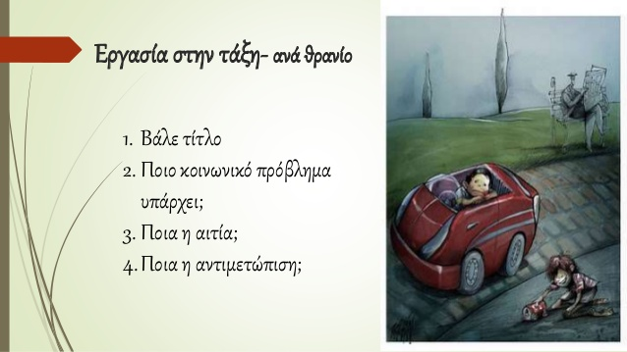

Slide 6
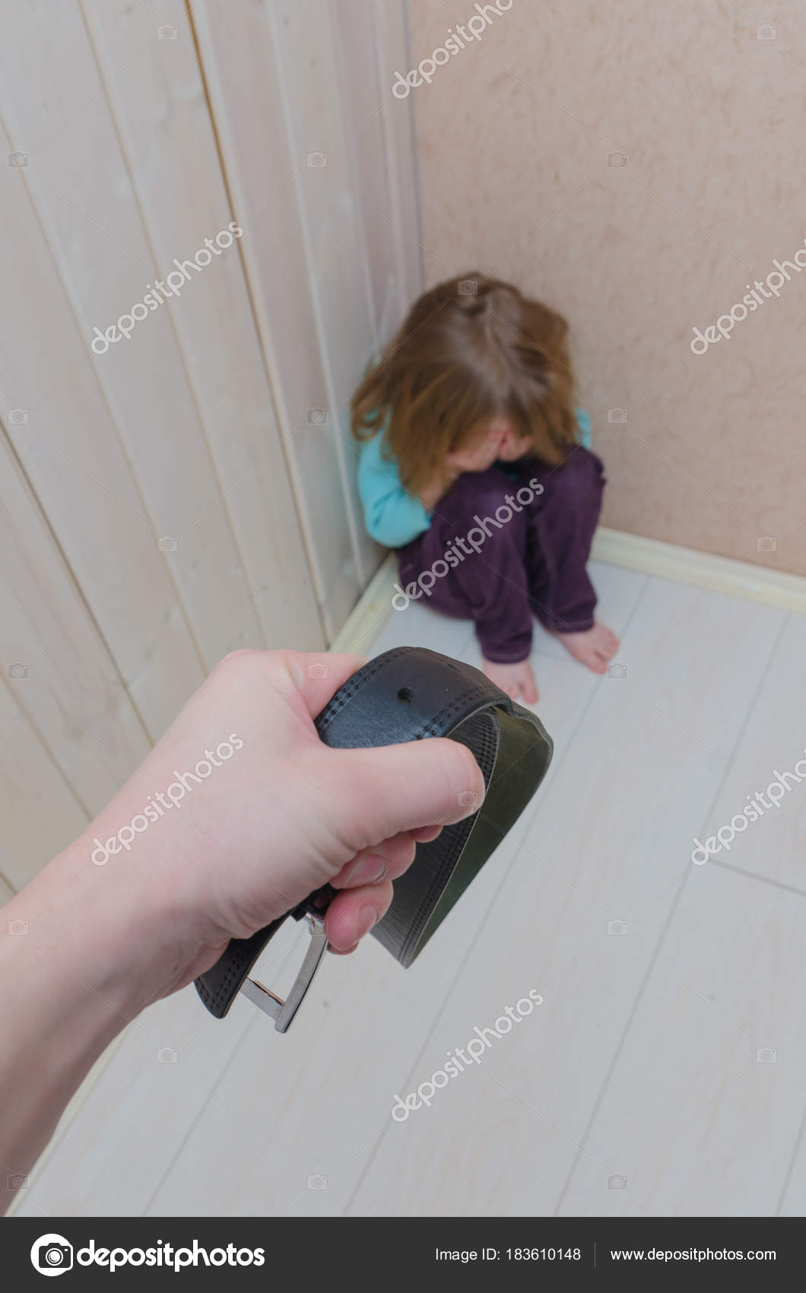
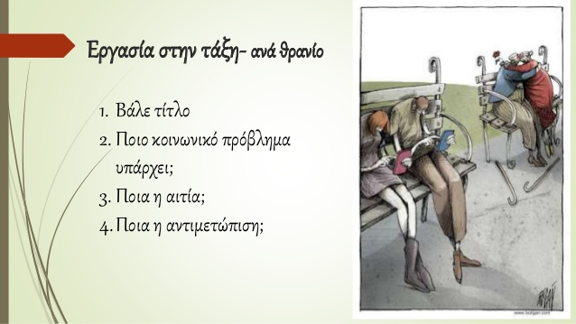

Slide 7
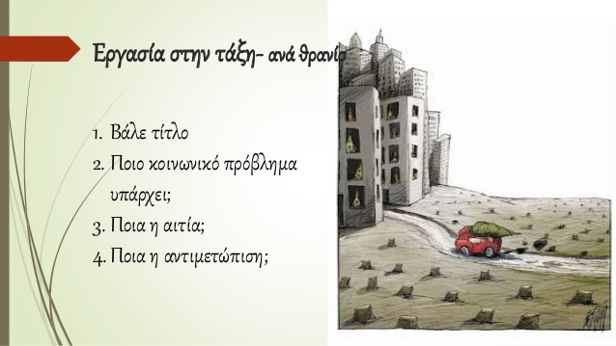

Slide 8
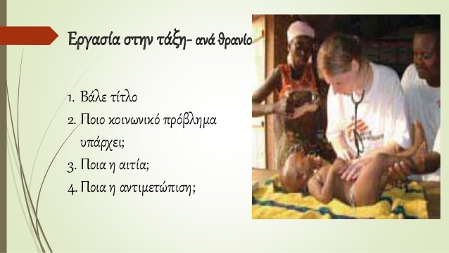

Slide 9
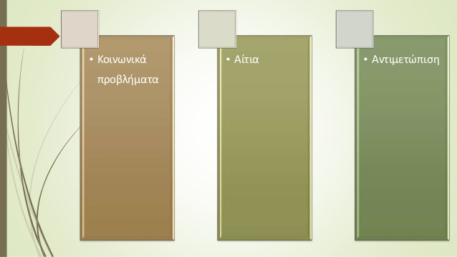

Slide 10
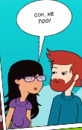
Σημαντικά κοινωνικά προβλήματα
Σημαντικά κοινωνικά προβλήματα είναι: ανεργία, φτώχεια, παιδική εργασία
τροχαία ατυχήματα, υπογεννητικότητα, βία , εγκληματικότητα , ναρκωτικά, ρύπανση, AIDS ,

Slide 11
ΣΥΝΕΠΕΙΕΣ
ΣΤΟ ΑΤΟΜΟ
ΣΤΗΝ ΚΟΙΝΩΝΙΑ
Ένα κοινωνικό πρόβλημα προκαλεί και άλλα προβλήματα π.χ.
εγκληματίας
φτώχεια
εγκληματικότητα
θύμα

Slide 12
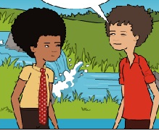
6.2 ΑΙΤΙΕΣ
α) κοινωνική ανισότητα
Π.χ. Όταν δεν υπάρχει ισότητα ευκαιριών, μεγάλο μέρος του κοινωνικού συνόλου δεν απολαμβάνει τα ίδια αγαθά και υπηρεσίες που απολαμβάνουν οι υπόλοιποι και οδηγείται στη φτώχεια, πείνα, ανεργία.
β) κοινωνική μεταβολή
Π.χ. Λόγω των κοινωνικών, πολιτικών και τεχνολογικών μεταβολών.
Νέα μηχανήματα…… ανεργία, πολιτικές μεταρρυθμίσεις…. φορολογία, πόλεμος, ανεργία σε μια χώρα…. πρόσφυγες, μετανάστες σε άλλη χώρα
γ) κοινωνικές αντιλήψεις, κοινωνικές προκαταλήψεις…….. Ρατσισμό και Εγκληματικότητα

Slide 13
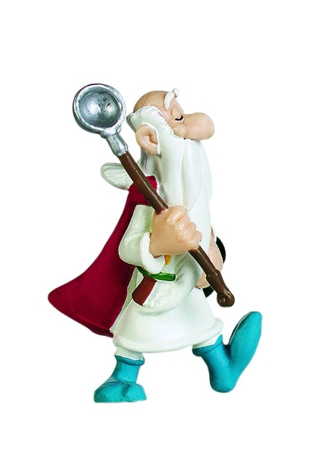
ΑΝΤΙΜΕΤΩΠΙΣΗ
ατομοκεντρική προσέγγιση
α) με αλλαγή νοοτροπίας των ατόμων
Π.χ. η ενημέρωση και η παιδεία στο θέμα της καταπολέμησης των ναρκωτικών μπορεί να οδηγήσει σε μείωση του κοινωνικού προβλήματος

Slide 14
ΑΝΤΙΜΕΤΩΠΙΣΗ
Φτώχεια και κοινωνικός αποκλεισμός
κοινωνιοκεντρική προσέγγιση
β) με αλλαγή στην κοινωνική οργάνωση
Π.χ. η επαγγελματική κατάρτιση των ανέργων μπορεί να οδηγήσει σε μείωση της ανεργίας
Μέτρα κοινωνικής πολιτικής: η πολιτική αντιμετώπιση κοινωνικών προβλημάτων και στήριξης όλων όσοι πλήττονται από κάποιο πρόβλημα
Μέσω δράσης και παρέμβασης των οργανώσεων των πολιτών : πχ. Μη Κυβερνητικών Οργανώσεων

Slide 15
Για να υπάρξει σωστή αντιμετώπιση των κοινωνικών προβλημάτων απαιτείται:
α) Συνδυασμός ατομοκεντρικής και κοινωνιοκεντρικής προσέγγισης
Π.χ. Για να υπάρχουν λιγότερα τροχαία ατυχήματα απαιτείται και το κράτος να παρέχει καλύτερες συνθήκες οδικής κυκλοφορίας αλλά και να είναι περισσότερο υπεύθυνοι οι πολίτες.
β) Συνεργασία επιστημόνων διαφορετικών κλάδων
Π.χ. για να αντιμετωπιστεί το πρόβλημα της βίας χρειάζεται συνδρομή των κοινωνιολόγων, για να οργανωθεί καλύτερα η κοινωνία, και των αρχιτεκτόνων, για να σχεδιαστούν καλύτερα οι μεγαλουπόλεις.
γ) Συντονισμός ενεργειών κρατικών και ιδιωτικών φορέων
Π.χ. για να αντιμετωπιστεί το πρόβλημα της φτώχειας στον Τρίτο Κόσμο χρειάζεται τόσο η συνδρομή κρατικών φορέων και διεθνών οργανισμών (π.χ. Unicef) όσο και η συνεργασία των Μη Κυβερνητικών Οργανώσεων, που μπορεί να συνεισφέρουν σε τομείς που κρατικοί φορείς αδυνατούν

Slide 16
Η ξενοφοβία αποτελεί την κύρια αιτία εκδηλώσεων ρατσισμού κατά των αλλοδαπών
Με ποιους τρόπους η ισότητα και η αξιοπρέπεια θα γίνονται σεβαστές για όλα τα άτομα;
Μέσω της παιδείας . Όλοι έχουμε και πρέπει να έχουμε τα ίδια δικαιώματα και τις ίδιες ελευθερίες ανεξάρτητα από την εθνικότητα και την οικονομική κατάσταση
Η παιδεία θα πρέπει να πείθει τους μαθητές ότι δεν μπορεί κανείς λαός να θεωρείται πολιτισμένος και δημοκρατικός αν δεν τηρεί τις αρχές της ισότητας και του σεβασμού της προσωπικότητας κάθε συνανθρώπου του, διαφορετικού ή μη.

Slide 17
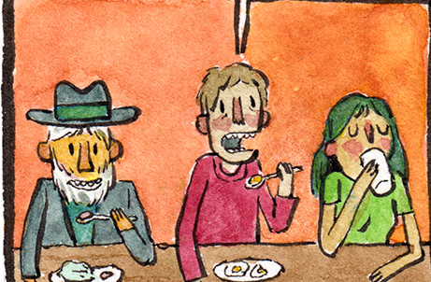
6.3 ΤΟ ΠΡΟΒΛΗΜΑ ΤΗΣ ΦΤΩΧΕΙΑΣ – ΕΙΔΗ ΦΤΩΧΕΙΑΣ
α. Απόλυτη
Η κατάσταση κατά την οποία τα άτομα στερούνται τα στοιχειώδη αγαθά επιβίωσης (δηλ. τροφή, νερό κλπ.)
-Παραδείγματα: οι χώρες του Τρίτου Κόσμου αλλά και
οι άστεγοι στις ανεπτυγμένες χώρες
β. Σχετική
Η κατάσταση κατά την οποία τα άτομα δεν στερούνται τα στοιχειώδη αγαθά επιβίωσης, αλλά το εισόδημά τους δεν φτάνει τα καταναλωτικά, πρότυπα της κοινωνίας που ζουν (π.χ. κατοχή τηλεφώνου ή τηλεόρασης).
-Παραδείγματα: μέρος του πληθυσμού στις αναπτυγμένες χώρες

Slide 18
https://www.youtube.com/watch?v=A5Kiu1Ab1O0
Η φτώχεια
https://www.youtube.com/watch?v=_1DjcNXlv9U
O καλός καταναλωτής

Slide 19
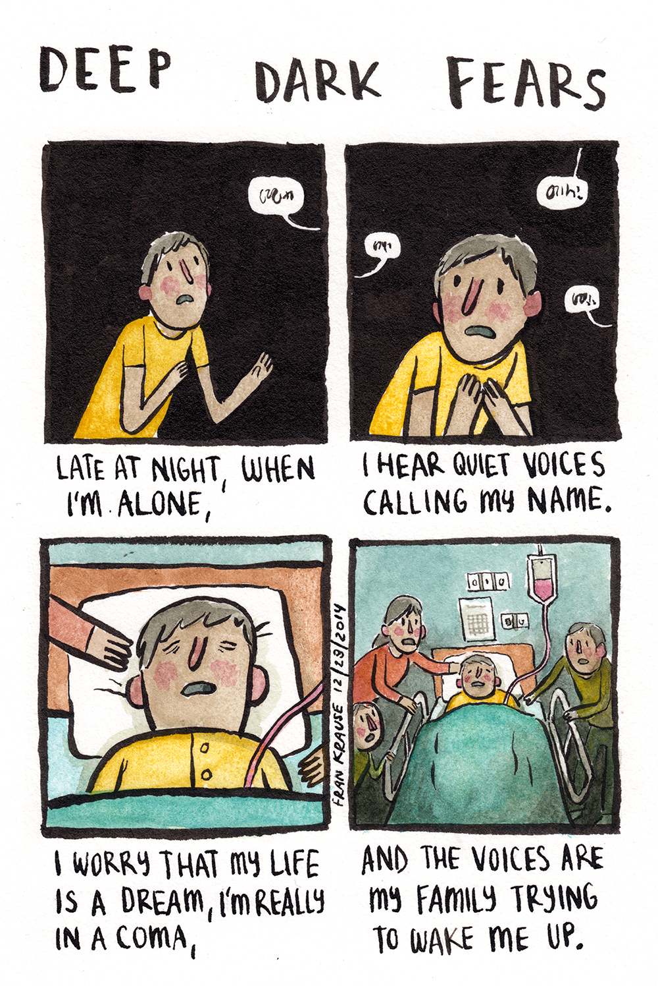
ΑΙΤΙΕΣ ΦΤΩΧΕΙΑΣ
α. άνιση κατανομή εισοδήματος
β. αλλαγές στην τεχνολογία
γ. προκαταλήψεις – ρατσισμός
δ. παραοικονομία (=οικονομικές δραστηριότητες που δεν δηλώνονται στο κράτος)
ε. ανεργία
στ. καταναλωτισμός δυτικών χωρών : α. υπερβολική κατανάλωση αγαθών
β. υπερεκμετάλλευση φυσικού περιβάλλοντος για

Slide 20
Πως σχετίζεται η παραοικονομία με τη διατήρηση της φτώχειας;
Το κράτος χάνει αρκετά χρήματα που θα μπορούσε να εισπράξει ως φόρους . Άρα όσο λιγότερα χρήματα στα ταμεία τόσο λιγότερα μέτρα κοινωνικής πολιτικής για την αντιμετώπιση της φτώχειας

Slide 21
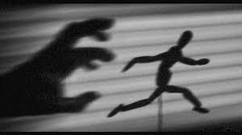
ΣΥΝΕΠΕΙΕΣ ΦΤΩΧΕΙΑΣ
α.
Στα άτομα (δεν απολαμβάνουν αγαθά και δραστηριότητες
β. Στην κοινωνία (αιτία κοινωνικών προβλημάτων: μετανάστευση, εγκληματικότητα

Slide 22
ΑΝΤΙΜΕΤΩΠΙΣΗ ΤΗΣ ΦΤΩΧΕΙΑΣ
α. περιορισμός άνισης διανομής του πλούτου
με δικαιότερη κατανομή εισοδήματος από Κυβερνήσεις
β. πολιτική για την ανεργία ….
γ. εκπαίδευση και κατάρτιση για όλους
δ. παροχή παιδείας που δεν επιτρέπει την καλλιέργεια προκαταλήψεων σε βάρος ευάλωτων κοινωνικών ομάδων
ε. ο καταναλωτισμός οδηγεί στη φτώχεια.
στ. η υπερεκμετάλλευση της γης οδηγεί στη φτώχεια

Slide 23
Τρόποι συμπεριφοράς του καταναλωτή που βοηθούν στη διατήρηση του οικοσυστήματος
Όχι σπατάλη ηλεκτρικού ρεύματος
Δεν καίμε άσκοπα καλοριφέρ ή τζάκι (καύσιμη ύλη που δεν επιβαρύνει το περιβάλλον)
Όχι γούνες
Ανακύκλωση σκουπιδιών
Βιολογικά προΐόντα
Ανακυκλώσιμα υλικά συσκευασίας
Ανανεώσιμες πηγές ενέργειας (βιοκαύσιμα, αιολική και ηλιακή ενέργεια)
Ηλεκτρικές συσκευές σε ειδικούς κάδους

Slide 24
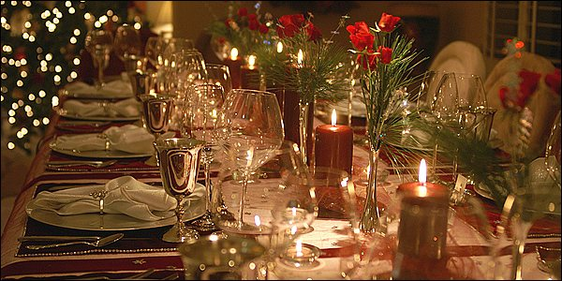
Πως ο καταναλωτισμός επιδρά στην ανάπτυξη της φτώχειας;
Οι επιχειρήσεις εξασφαλίζουν στους πολίτες ό, τι αυτοί καταναλώνουν ενώ δεν διαθέτουν μέρος των εσόδων τους για την αντιμετώπιση της φτώχειας
Τα κράτη αφιερώνουν μεγάλο μέρος του εθνικού πλούτου στη δυνατότητα των πολιτών να καταναλώνουν

Slide 25
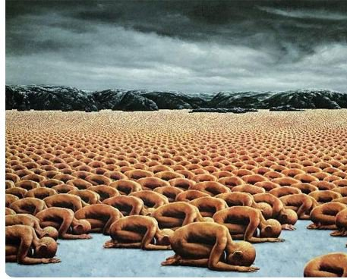
Πως σχετίζεται η υπερεκμετάλλευση των πόρων των τριτοκοσμικών χωρών με τη φτώχεια
Η υπερκατανάλωση του Δυτικού κόσμου οδηγεί στην υπερεκμετάλλευση και εξάντληση των φυσικών πόρων του Τρίτου Κόσμου που μαστίζονται από φτώχεια , πείνα, έλλειψη νερού, φαρμάκων. Άρα όταν μια χώρα δεν έχει επαρκείς φυσικούς πόρους δεν μπορεί να αντιμετωπίσει αποτελεσματικά τη φτώχεια

